Slide 1

Thầy Lê Minh Tân
SPARK SLIDING WINDOW
Thành viên nhóm 12
COMPUTATIONS
Bài thuyết trình
NHÓM 12

Slide 2





Thành viên nhóm 12
Đặng Xuân Bách
Nguyễn Ngọc Hoài
Văn Hoàng Lương
Phan Quốc Lưu

Slide 3

MỞ ĐẦU
Nội dung
thuyết trình
Mở đầu
Nội dung chính
Demo
Sliding window computations

Slide 4
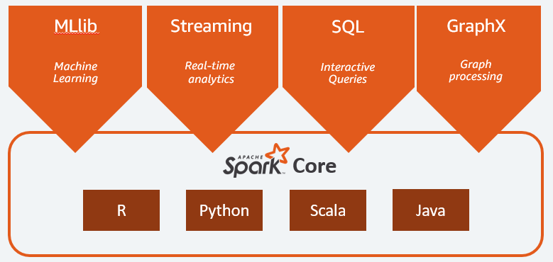




Nội dung chính
Định nghĩa sliding window computations
Nội dung
thuyết trình
MỞ ĐẦU
Cửa sổ trượt (sliding window)
Tính toán (computations)
Sliding window computations

Slide 5
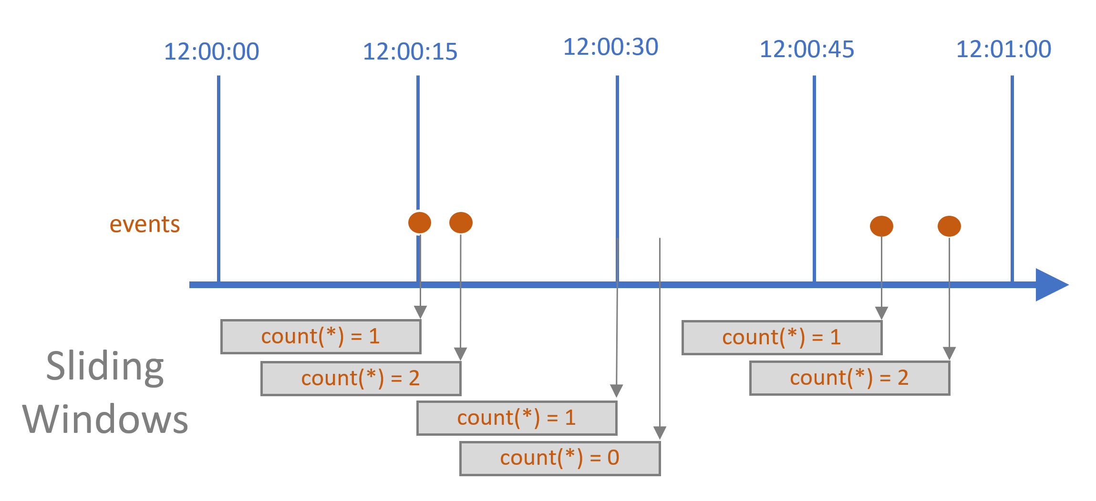
Nội dung chính
Tại sao phải áp dụng Spark sliding window computations trong xử lý dữ liệu steaming
Định nghĩa sliding window computations
Cửa sổ trượt (sliding window)
Tính toán (computations)

Slide 6


Tại sao phải áp dụng Spark sliding window computations trong xử lý dữ liệu steaming
Sư biến động của dữ liệu qua thời gian
Tổng hợp và thống kê dữ liệu
Phát hiện sự kiện đặc biệt
Giám sát hệ thống thời gian thực
Xử lý dữ liệu liên tục
Tối ưu hóa quy trình quản lý

Slide 7

Ưu điểm
Nhược điểm
Cách hoạt động
Chia thành cửa sổ
Xác định thời điểm bắt đầu và kết thúc
Áp dụng hàm xử lý
Cập nhật kết quả

Slide 8

Ứng dụng
Ưu điểm
Nhược điểm
Phân tích thời gian thực
Yêu cầu nhiều tài nguyên
Xử lý dữ liệu hiệu quả
Phức tạp trong quản lý các cửa sổ
Tính linh hoạt
Tăng thời gian xử lý
Phân tích theo ngữ cảnh

Slide 9





Demo 1
Ưu điểm
Nhược điểm
Ứng dụng
Hệ thống an ninh và giám sát
Y tế
IoT và quản lý thiết bị kết nối
You can describe the topic of the section here

Slide 10
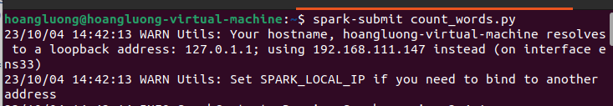
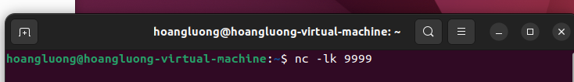
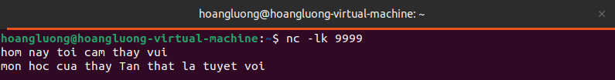
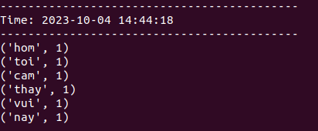
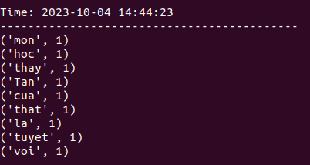
Demo 1
Ứng dụng
Áp dụng spark sliding window computations đếm số từ xuất hiện trong mỗi cửa sổ thời gian được truyền
2.1. Khởi động netcat
2. Cách thực hiện
1. Mô tả sơ lược
2.3. Gửi dữ liệu đến socket server
2.2. Khởi động demo
2.4. Quan sát kết quả
Ứng dụng minh họa sử dụng Apache Spark Streaming để đếm số từ xuất hiện trong cửa sổ trượt

Slide 11
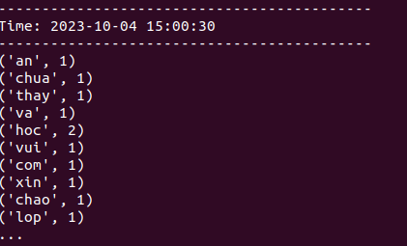
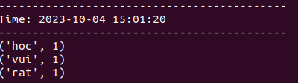
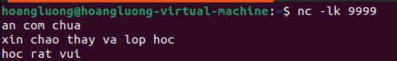
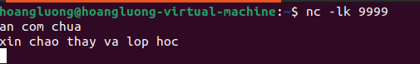
Demo 1
Áp dụng spark sliding window computations đếm số từ xuất hiện trong mỗi cửa sổ thời gian được truyền
3 Giải thích
Spark sliding window computations được đặc trưng bởi:
WindowDuration
SlideDuration

Slide 12
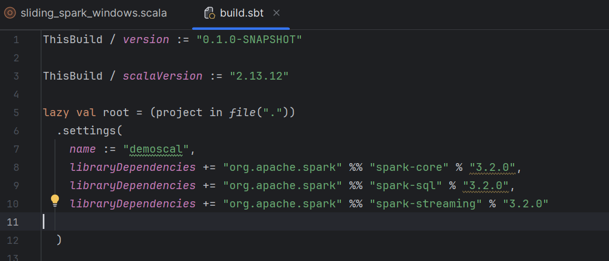
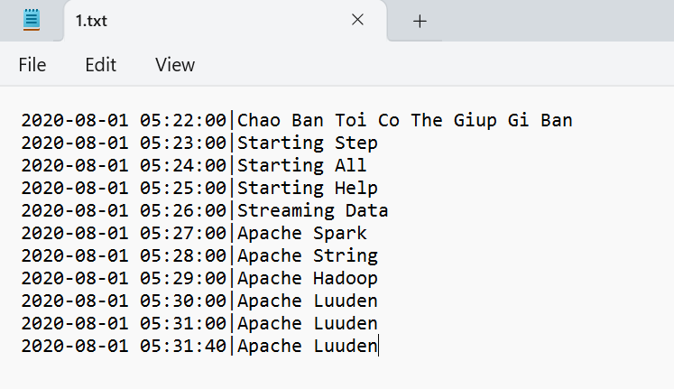
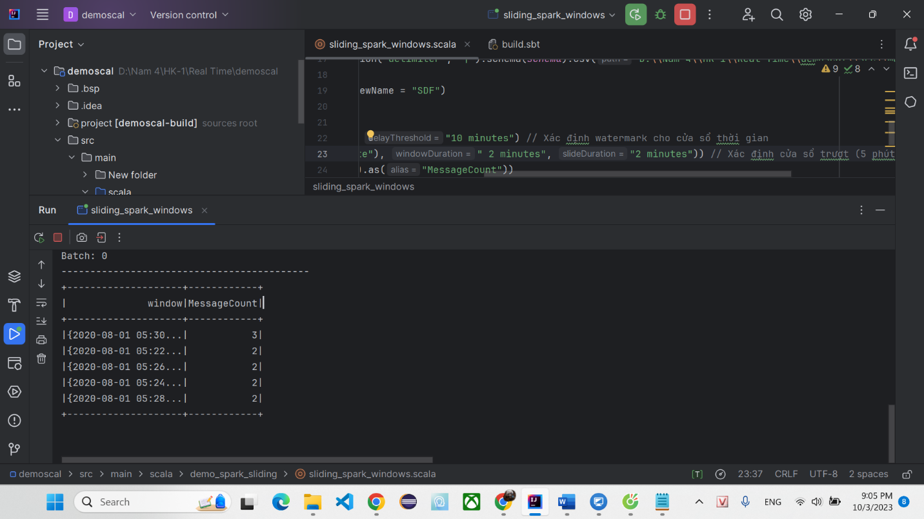
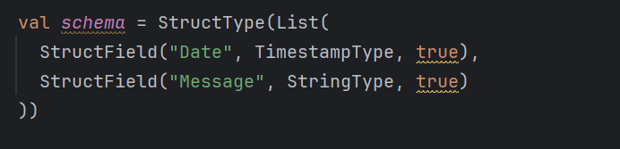
Tài liệu tham khảo
Demo 2
Áp dụng spark sliding window computations để đếm số lượng tin nhắn
2 Cách thực hiện
3 Giải thích
3.4 Xử lý dữ liệu với cửa số thời gian trượt
1 Mô tả sơ lược
3.1 Tạo SparkSeeion
2.1 Thêm Spark dependency
2.3 Khởi động demo
3.2 Định nghĩa Schema cho dữ liệu
3.3 Đọc dữ liệu và tạo View tạm thời
2.2 Chuẩn bị dư liệu
Xác định watermark cho cửa sổ thời gian trượt giúp loại bỏ các sự kiện cũ hơn khỏi cửa sổ thời gian
Đoạn mã Scala triển khai một luồng xử lý dữ liệu từ folder với tập dữ liệu file txt hai cột chính là "Date" (kiểu thời gian) và "Message" (kiểu chuỗi). Ứng dụng này sử dụng cửa sổ thời gian trượt 30 giây để tổng hợp và đếm số lượng tin nhắn trong mỗi cửa sổ.
Tạo một phiên SparkSession. setLogLevel("ERROR") được sử dụng để chỉ hiển thị log cấp độ lỗi để giảm sự nhiễu loạn
Sử dụng cửa sổ thời gian trượt để tạo các cửa sổ thời gian (windowDuration) 30 giây, với mỗi cửa sổ trượt mỗi 30 giây, và đếm số lượng tin nhắn trong mỗi cửa sổ thời gian này. Kết quả cuối cùng là một DataFrame mới có cột "MessageCount" thể hiện số lượng tin nhắn trong từng cửa sổ thời gian
Bằng cách đọc dữ liệu từ folder và xác định cấu trúc dữ liệu, ứng dụng tạo một temp view cho phép sử dụng SQL trực tiếp trên DataFrame. Các cửa sổ thời gian trượt và watermark được áp dụng để quản lý thời gian và xử lý dữ liệu trễ. Kết quả được xuất ra console và hiển thị số lượng tin nhắn được đếm trong từng cửa sổ thời gian.
Nếu tập dữ liệu mới có thời gian nằm trong khoảng watermark và thuộc về một cửa sổ thời gian mà ứng dụng đang theo dõi, Spark sẽ tính toán lại kết quả cho cửa sổ đó và xuất kết quả mới lên console

Slide 13
Demo 2
Tài liệu tham khảo
THANK YOU
Slide bài giảng ‘Practical data streaming’. Thầy Lê Minh Tân. 2023.
Spark: The Definitive Guide. Bill Chambers & Matei Zaharia. 2018.
Perform Window Operations during Spark Structured Streaming. Ray han. 2023 https://www.projectpro.io/recipes/perform-window-operations-during-spark-structured-streaming
Spark Streaming Window Operations – A Quick Guide. Techvidvan. 2023.
https://techvidvan.com/tutorials/spark-streaming-window-operations/
5. Spark-course. Talent Origin. 2018.
https://github.com/TalentOrigin/spark-course
6. Spark Streaming Log files in a Directory. GK Codelabs. 2020.
https://www.youtube.com/watch?v=4dWHu-3nosE

Slide 14
THANK YOU

